Slide 1

স্বাগতম

Slide 2
পরিচিতি
রোমা রানী রায়
মহেশ চন্দ্র মডেল শিক্ষা নিকেতন
ইটনা - কিশোরগঞ্জ।
শ্রেণি– ৯ম
বিষয় – কম্পিউটার শিক্ষা
অধ্যায় – ৪র্থ
সাধারন পাঠ - কম্পিউটারের সংগঠন
বিশেষ পাঠ – হার্ডওয়্যার পরিচিতি
সময় - ৫০মিনিট

Slide 3
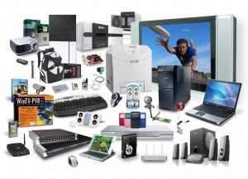

Slide 4
কম্পিউটারের বিভিন্ন যন্ত্র অংশ

Slide 5

শিখন ফল
১।হার্ডওয়্যার কি তা বলতে পারবে।
২। হার্ডওয়্যার কত প্রকার ও কি কি তা বলতে পারবে।
৩। বিভিন্ন রকম হার্ডওয়্যাররের যন্ত্রের নাম বলতে পারবে।

Slide 6
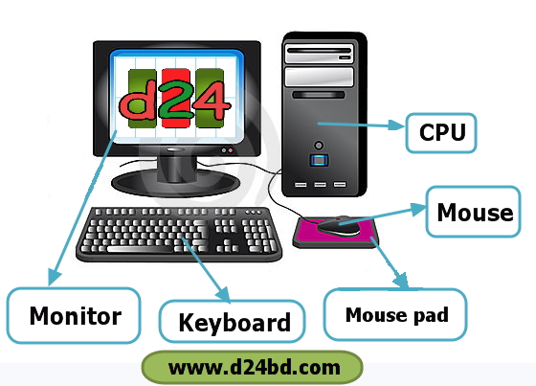

Slide 7
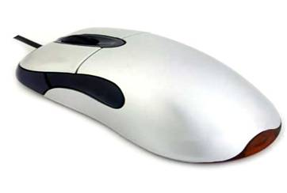
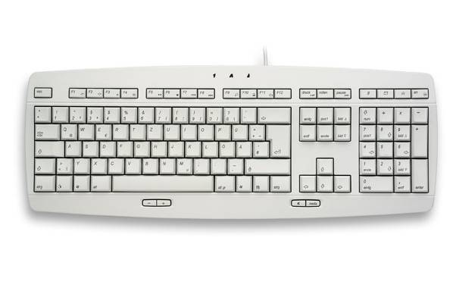
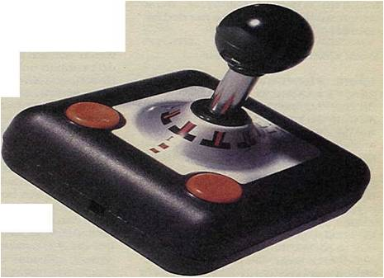
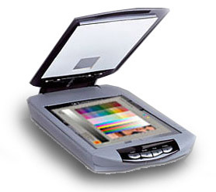
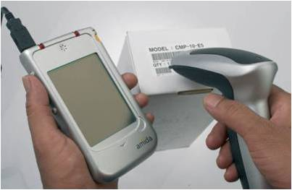
মাউস
কীবোর্ড
স্ক্যানার
জয়ষ্টিক
বারকোর্ড

Slide 8
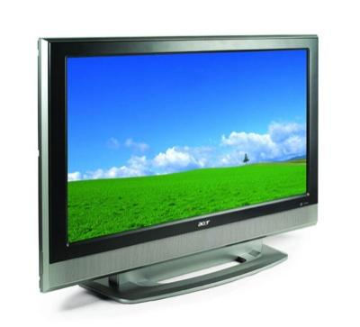
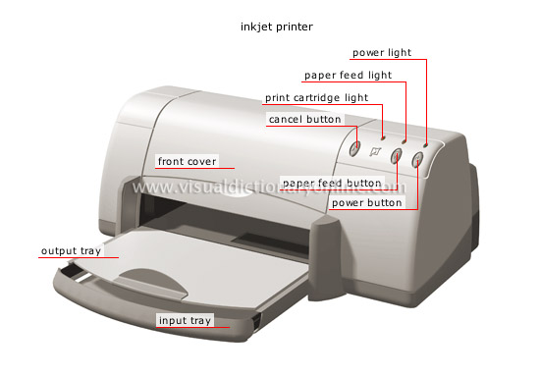
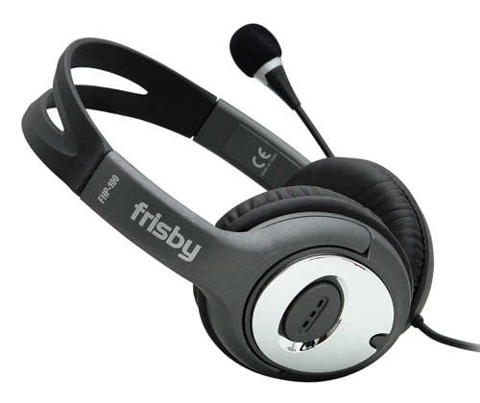
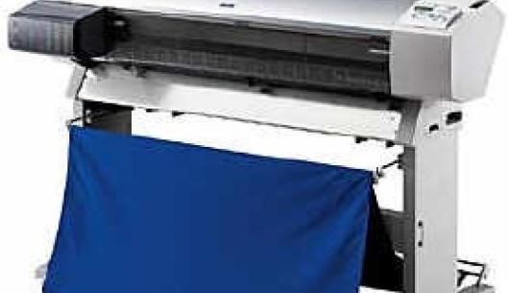
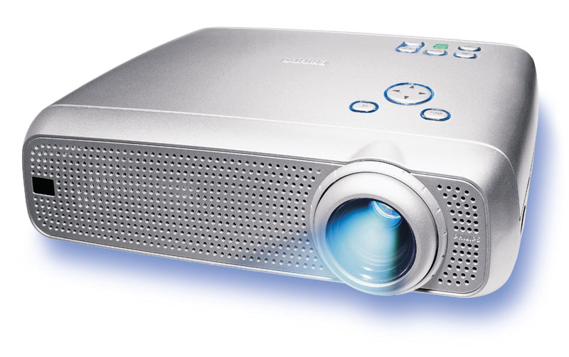
প্রিন্টার
এল সি ডি মনিটর
হেডফোন
প্লটার
প্রজেক্টর

Slide 9
সি পি ইউ
আউটপুট
ইনপুট

Slide 10

দলীয় কাজ
ক দল
কম্পিউটারের কোন অংশ প্রক্রিয়াকরণের কাজ করে তা ধাপে ধাপে লিখ?
খ দল
হার্ড ওয়্যার কে কয় ভাগে ভাগ করা হয় ? কোনটির কাজ কী ?

Slide 11
মূল্যায়ন
হার্ডওয়্যার কাকে বলে ?
ইনপুট যন্ত্র কাকে বলে ?
আউটপুট যন্ত্র কাকে বলে?
৫টি ইনপুট যন্ত্রের নাম বল ?
৫টি আউটপুট যন্ত্রের নাম লিখ ?

Slide 12
বাড়ির কাজ
কীবোর্ড ও মাউস কম্পিউটারের একটি অপরিহার্য ইনপুট ডিভাইস তোমার উত্তরের সপক্ষে যুক্তি দাও।

Slide 13
ধন্যবাদ সবাইকে

